Slide 1

脱炭素社会に向けた
大阪府の取組み
大阪府 環境農林水産部
脱炭素・エネルギー政策課

Slide 2
内容
第１章 地球温暖化の現状と動向について
1
１．大阪府域における気候変動の現状と
大阪府地球温暖化対策実行計画の概要
２．大阪府温暖化の防止等に関する条例等の改正
３．2025年の大阪・関西万博を契機とした
脱炭素の取組み

Slide 3
１．大阪府域における気候変動の現状と
大阪府地球温暖化対策実行計画の概要

Slide 4
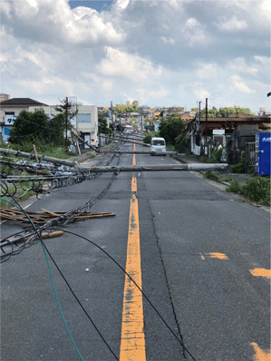
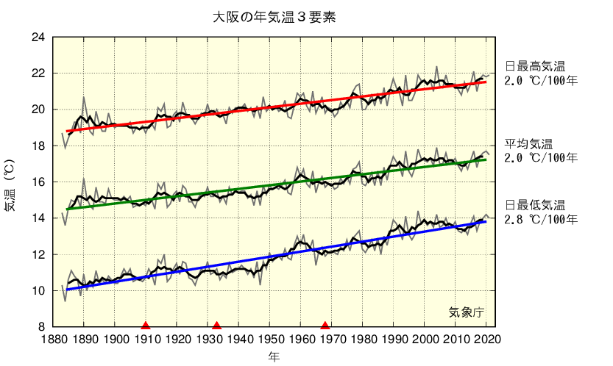
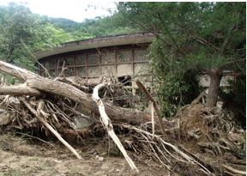
地球温暖化の現状
第１章 地球温暖化の現状と動向について
3
地球温暖化の現状
  人間活動は約１℃の地球温暖化をもたらしたと推定され、21世紀末の世界の平均地上気温は最大4.8℃上昇すると予測
大阪府域における地球温暖化の現状
  大阪の年平均気温は20世紀の100年間で約２℃上昇
  猛暑日や熱帯夜日数の増加、局地的豪雨や大規模台風による被害が甚大化
○大阪の年平均気温の経年変化
出典：気象庁ホームページ
大阪においても、
すでに“気候危機”と
認識すべき状況
2018年7月豪雨
台風21号による被害

Slide 5
地球温暖化対策の動向
パリ協定が採択(2015年12月) 、平均気温の上昇を２℃高い水準を十分下回るとともに、1.5℃に抑える努力を追求
首相による2050年カーボンニュートラル宣言（2020年10月）
  「もはや、温暖化への対応は経済成長の制約ではない」、「積極的に温暖化対策を行うことが、産業構造や経済社会の変革をもたらし、大きな成長につながるという発想の転換が必要」と表明。
大阪府におけるゼロカーボン宣言
  大阪府は、「2050年府域における二酸化炭素排出量実質ゼロをめざす」と表明。（2019年9月議会）
  また、府内において、2050年ゼロカーボン宣言を表明した市町村が増加しつつある。
  ※2022年12月21日時点で25市町
  枚方市、東大阪市、泉大津市、大阪市、阪南市、豊中市、吹田市、高石市、能勢町
  河内長野市、堺市、八尾市、和泉市、熊取町、岸和田市、太子町、泉佐野市、摂津市
  茨木市、岬町、河南町、池田市、交野市、門真市、松原市

Slide 6
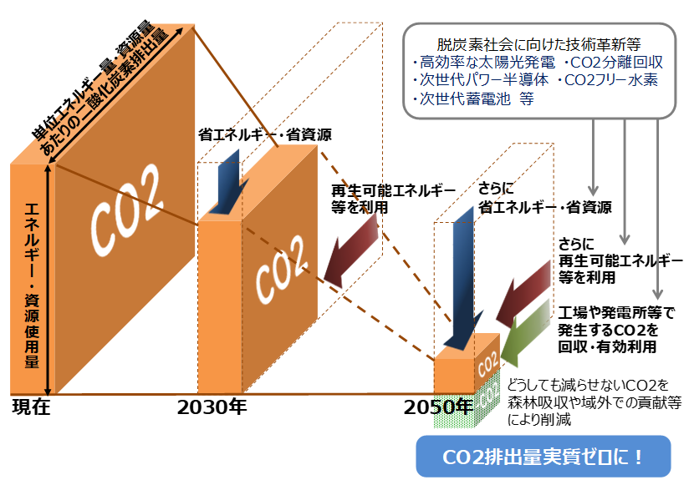
2030年度目標
5
2030年度の府域の温室効果ガス排出量を2013年度比で
40%削減
国の温暖化計画で用いられている排出係数を用いて府の実行計画で積み上げた施策で再計算すると、府の目標値も46％以上となる。
二酸化炭素排出量実質ゼロ実現に向けたアプローチ

Slide 7
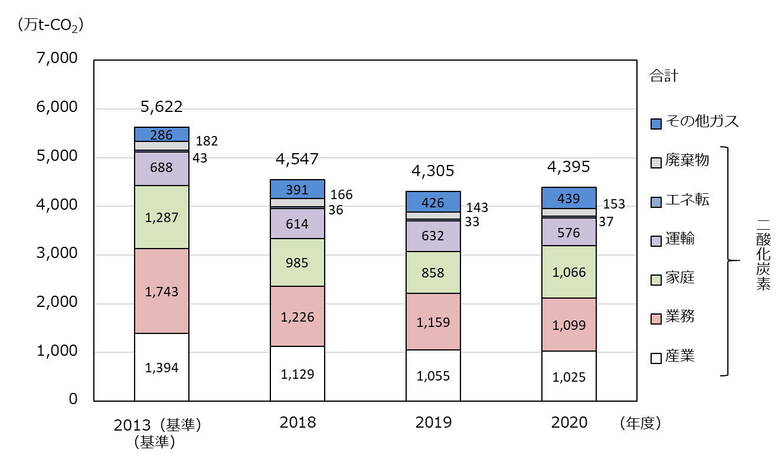
府域における温室効果ガス排出量(2020年度)
府域における温室効果ガス排出量は4,395万t- CO2
計画の基準年度である2013年度比で21.8％削減
電気の排出係数 0.513 0.368 0.342 0.379
（kg-CO₂/kWh）
基準年度（2013年度）との温室効果ガス排出量の比較

Slide 8
2030年に向けて取り組む項目
あらゆる主体の意識改革・行動喚起
事業者における脱炭素化に向けた取組促進
CO₂排出の少ないエネルギー(再生可能エネルギーを含む)の
利用促進
輸送・移動における脱炭素化に向けた取組促進
資源循環の促進
森林吸収・緑化等の推進
気候変動適応の推進等

Slide 9
おおさかカーボンニュートラル推進本部
目的
府域の2050年二酸化炭素排出量実質ゼロ（カーボンニュートラル）をめざし、長期的かつ世界的な視野のもと、持続可能な経済成長と地球温暖化対策の推進を図るため、取組方針等を全庁で協議し、強力に推進する。
体制
推進本部 本部長：知事、副本部長：３副知事
本部員：各部局長、教育長、警察本部長
ワーキンググループ：庁内横断的な３つの柱となる施策を推進
するため、複数のワーキンググループを設置
①脱炭素ビジネス
②行動変容・再エネ促進
③率先取組

Slide 10
２．大阪府温暖化の防止等に関する条例等の改正
令和4年3月29日改正条例公布
■ 条例名称の変更、基本理念の追加
2022年4月施行
○条例名称を「気候変動対策の推進に関する条例」に変更するとともに、
2050年までに二酸化炭素排出量を実質ゼロとする脱炭素社会の実現を旨とした基本理念を新たに追加
→府としてのスタンスを明確に示し、施策の継続性及び予見性を高める。

Slide 11
エネルギー多量使用事業者等に対する対策計画書・実績報告書届出制度の強化
2023年4月施行
○基準年度を2013年度とし、目標年度を2030年度とする（これまでは３年ごと）
○算定に用いる排出係数を、現行の基準年度での固定から、各年度の変動に変更
○事業者がめざすべき削減目安を、現行の年あたり１％から1.5％に引き上げ
○報告内容に、再生可能エネルギーの利用率や気候変動への適応に関する取組みやサプライチェーン全体での削減取組を追加
事業者
対策計画書
・削減目標
・排出抑制対策等
届出
評価結果の通知
公表
・届出の概要
・評価結果
大阪府
府
民
対策の
実施
届出
実績報告書
・削減状況
・対策実施状況等
評価結果の通知
※特定事業者以外の
事業者においては、
希望により公表
しないこともできる。
必要に応じて
指導・助言・立入調査

Slide 12




あらゆる事業者の脱炭素促進
2023年4月施行
○義務対象外事業者が削減計画や実績報告を任意で届出し、優良な取組みは府が評価し、これを活用して金融機関によるESG投融資を受けることができる制度の創設
→あらゆる規模の事業者による、自社の取組みの把握及び計画的な対策を促進
（１）府内の全ての事業所におけるエネルギー使用量が原油換算で合計
1,500kL／年以上の事業者
（２）連鎖化事業者（フランチャイズチェーン等）のうち、府内の加盟店を含む
全ての事業所におけるエネルギー使用量が原油換算で合計1,500kL/年
以上の事業者
（３）府内で自動車を30台以上（タクシー事業者の場合は75台以上）使用
する事業者
府域に事業所をもつ、上記のいずれの要件にも該当しない事業者

Slide 13

評価・公表及び顕彰制度について
３．任意届出制度について
おおさか気候変動対策賞
府内で気候変動対策に関して優れた取組みを行った事業者を表彰し、
府がその名称とその取組み内容を広く公表することによって、府内全体の
事業者の意欲を高め、府域の対策の普及促進を図ることを目的とした
顕彰制度
  届出の評価・公表及び顕彰
  届出の内容をもとに府が評価を実施しその結果を府HPに公表。特に成績が優良な事業者を表彰
  ・評価基準
  ①温室効果ガス排出量の削減率
  ②重点対策実施率
  これらを評価軸とした評価制度に基づき評価
  また、上記とは別に公募型の顕彰制度もあります。
  おおさか気候変動対策賞（公募型部門）
  府内に事業所を有する事業者またはその事業所のうち、特に優れた気候変動対策の取組みを行った事業者
  受賞者は、府HPで公開の上、表彰式にて表彰状を授与します。

Slide 14

脱炭素経営宣言事業者支援スキーム
4.事業者の支援策について
事業者の脱炭素化を支援・促進するため、脱炭素化への第一歩となる「脱炭素経営宣言登録制度」を創設。
商工会議所や地域の金融機関と連携して脱炭素経営を宣言する事業者を増やすともに、脱炭素経営宣言した事業者に対して、それぞれの事業者に最適な各種支援を行う。
大阪府から登録証を発行
（イメージ）
大阪府HPで広く周知
脱炭素経営宣言
登録証
排出量の見える化ツールの提供・紹介
〇〇(株) 殿
省エネ診断（簡易版・詳細版）
・・・・・・・・
・・・・・・・・
支援メニュー
大阪府知事
再エネ電気メニューの紹介
府が優れた取組みを実施
した事業者を顕彰
府・関係機関が周知
脱炭素経営宣言
気候変動対策推進条例届出
脱炭素対策の実施
省エネ機器の紹介
補助金・ESG融資に関する情報提供
条例届出書類作成支援
府・排出削減支援事業者が支援

Slide 15
その他の改正内容
■ CO₂排出量がより少ないエネルギーの供給拡大に関する制度の創設
2023年4月施行
項目 | 概要
ア CO₂の量がより少ないエネルギーの供給に関する対策計画書・実績報告書制度 | 府域に電気の供給を行う小売電気事業者に対し、温室効果ガス排出係数の低減対策及び再生可能エネルギーの供給割合の拡大に関する対策計画書・実績報告書の届出を規定
イ 対策計画書等の内容の評価・公表 | 対策計画書及び実績報告書の内容について、府が評価・公表することを規定
■ CO₂排出量がより少ない自動車の普及促進に関する制度等の創設
項目 | 概要
ア 自動車販売・貸付事業者における環境情報の説明制度 | 事業者に対し、新車販売時及び車両貸付時におけるエネルギー消費性能等の自動車環境情報の説明義務を規定
イ 自動車販売事業者における電動車普及促進計画書・実績報告書制度 | 一定規模以上の新車販売実績のある事業者に対し、電動車普及促進に係る取組等に関する計画書・実績報告書の届出を規定
ウ 電動車の普及に係る責務 | 府、自動車販売・貸付事業者、商業・宿泊施設等の駐車場設置者に対し、電動車の普及に係る責務（努力義務）を規定
2023年4月施行
2022年4月施行
※電動車：電気自動車、プラグイン・ハイブリッド自動車、燃料電池自動車及びハイブリッド自動車
2022年4月施行

Slide 16
３．2025年の大阪・関西万博を契機とした
脱炭素の取組み

Slide 17
万博を契機に脱炭素の取組みを加速
テーマ
重点施策※
2022 2025
2030
２０３０年度の温室効果ガス排出量40％以上削減（２０１３年度比）
２０５０年 温室効果ガス排出量実質ゼロ
脱炭素ビジネス | □次世代蓄電池の研究開発 □水素技術実用化に向けた実証 □事業者によるゼロカーボン宣言を支援 □特定事業者によるさらなる排出削減 |  | □
次世代蓄電池の実用化
水素発電による電力供給等が開始
制度
構築
宣言事業者数：2025者
5000者
▲4.5%(2023から）
▲12%(2023から）
行動変容 再エネ促進 | □製品・サービスのCO₂排出の可視化 □脱炭素ポイントの定着化及び利用拡大 □ゼロエミッション車を中心とした電動車の普及促進 □ZEHの普及促進 □太陽光パネル及び蓄電池システムの共同購入支援事業
品数：100品
200品
制度
構築
利用者：50万人
100万人
制度
構築
＜新車販売台数割合＞電動車：９割
ZEV：４割
新築住宅のZEH化率 100％
500世帯
1000世帯
率先取組 | □府有施設の新築・増改築におけるZEB化の推進 □公用車へのゼロエミッション車を中心とした電動車の導入促進
指針
作成
指針に基づく府有施設の新築・増改築での
ZEB化の推進
＜導入台数割合＞電動車：10割
ZEV：５割
16
※大阪府地球温暖化対策実行計画（区域施策編）及びふちょう温室効果ガス削減アクションプランにおける主要な取組み

Slide 18

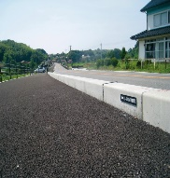
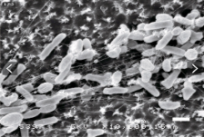
万博を契機とした環境・エネルギー先進技術普及事業
（R5予算：25,611千円）
■環境・エネルギー先進技術の普及を促進するため、来阪来場者にPRしやすい民間施設等に先進技術を導入して CO₂削減効果等を発信するモデル事業に補助する。
■先進技術が普及した未来社会の姿を見せる動画等を作成する。
●対象技術 脱炭素技術、海洋プラスチック対策技術
●補助額 脱炭素技術 上限1,000万円
海洋プラスチック対策技術 上限500万円
（それぞれ１件、導入費の1/2補助）
＜対象技術イメージ＞
有機薄膜太陽電池
CO₂吸収コンクリート
ペットボトル分解菌を
活用したリサイクル

Slide 19
事業者への支援事業
○脱炭素経営宣言促進事業【新規】（R5予算：4,971千円）
・脱炭素経営宣言登録制度を新たに創設し、商工会議所や地域の金融機関等と連携して事業者へ働きかけを行い、脱炭素経営宣言を行った事業者には登録証を発行するほか、排出量の見える化や補助金案内など各種支援を実施
○中小事業者の対策計画書に基づく省エネ・再エネ設備の導入支援事業【新規】（ R5予算： 60,000千円）
・中小事業者（特定事業者、みなし大企業は除く）が届け出た対策計画書に基づいて実施する省エネ設備の更新や再エネ設備の導入に対し助成
○中小事業者LED導入促進事業（ R5予算： 1,573,338千円）
・中小事業者の経営の脱炭素化と電気料金の削減による経営力強化を後押しするため、取組みが進んでいないLED照明の導入に対する支援を実施

Slide 20
クレジットを活用した事業者による脱炭素経営促進事業
（ R5予算： 39,565千円）
事業者による脱炭素経営の浸透を図ることをめざし、府内事業者によるCO₂削減分が効率的にクレジット認証を受けられるスキームをつくり、実践するとともに、万博におけるカーボンニュートラルの実現に貢献する寄附につなげます。
事業概要
・府内事業者による対策の実施状況・クレジット化及び万博への寄附に関する意向調査・情報収集
・府のとりまとめによるJクレジット認証手続き（削減対策メニューの選定・プロジェクト申請・登録）
＜とりまとめイメージ＞
＜万博までの流れ＞
✔ 事業者等への意向調査
✔ Jクレジット認証手続き
R5
・ 削減効果をモニタリング
・ モニタリング結果を集約し、
クレジット化
R6
~7
R7
万博へのクレジット寄附

Slide 21
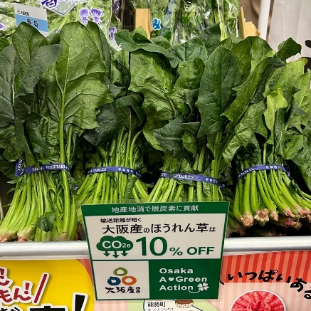
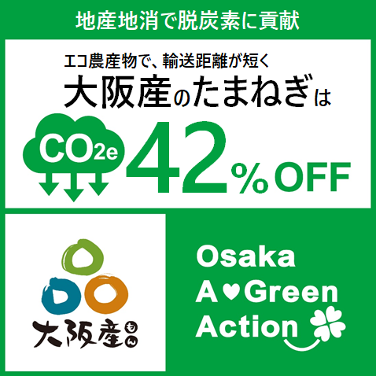
脱炭素化に向けた消費行動促進事業（R5年度：継続）
目的
（R5年度：9,988千円）
・暮らしに身近な食の分野において、生産・流通等に伴い発生するCO₂の見える化及びそれを活用した普及啓発を行うことで、CO₂排出の少ない食品等の購入を促します
・大阪産(もん)や大阪エコ農産物の推進による地産地消の取組みや、容器包装の簡素化による省資源化の取組みと相まった普及啓発を進めます
事業概要
■大阪産(もん)等の農水産物における大阪版CFPラベルを活用した普及啓発の拡大
・大阪版CFPラベルの算定対象品目の拡大(農林水産省の取組みとの連携強化)
・協力店舗の拡大、 ECサイトでの活用検討など大阪版CFPラベルの普及拡大
・レストランの料理や大阪産レシピで使用される大阪産農水産物のCFP表示等への展開
・普及啓発効果の検証及び算定・ラベル表示の仕組みの改良
■大阪産農水産物の農産物加工品や容器包装の流通過程も考慮した大阪版CFP算定
①商品の容器包装も加味したCFPの見える化に向けた検討
②大阪産農水産物の普及において必要なCFP算定の検討
大阪版CFPラベル（R5年度5月版）
イベントでの表示の様子

Slide 22
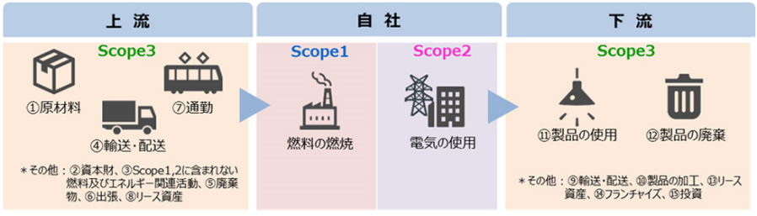
サプライチェーン全体のCO₂排出量見える化モデル事業
（ R5予算： 34,778千円）
■事業者による脱炭素経営を促進するため、万博会場などで利用が想定される食品やタオル、ユニフォーム等を取り扱う事業者を対象に、サプライチェーン全体での排出量の見える化や削減のための改善策の提案をモデル的に実施します。
＜対象事業者＞
食料品製造業、繊維工業、生活用品製造業等から３事業者程度

Slide 23

脱炭素ポイント付与制度調査検討事業
（ R5予算： 46,000千円）
環境負荷の低い消費行動をポイント付与によって誘導するため、幅広い業種・業態の事業者がポイント付与を行う際に役立つガイドライン（素案）を作成する。
ポイント付与事業を実施する事業者の拡大のため補助を実施する。
事業概要
＜補助内容＞
●事業者数：12社程度
●期間：５か月程度
●補助額：上限300万円（補助率１／２）
【参考】R４年度実績
・スーパー、アパレルなど６事業者による脱炭素ポイント付与の実証事業を実施
・効果的かつ持続的な脱炭素ポイント制度の内容を検討するためのプラットフォームを設立

Slide 24
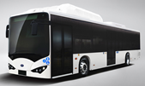
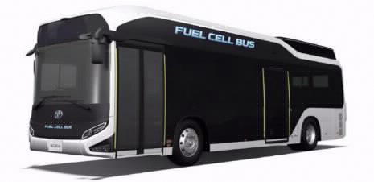
ゼロエミッション車の普及促進
環境配慮型バス普及促進事業
万博を契機に、地域の公共交通を支えるバスのゼロエミッション化に集中的に取組むため、
府域のバス運行事業者等が、電気バス・燃料電池バスを導入するための経費を補助します
※大阪市と協働で実施
●補助対象
府域内で営業所・事業所を有し、バス運行を実施している事業者、自動車リース事業者等
●補助額
電気バス 国の補助額と同額程度
燃料電池バス 車両価格の１/３程度
(上限額あり)
国の補助額 (1/3) | 府・市補助額 (各1/6) | 事業者負担 (1/3)
国の補助額 (1/2) | 府・市補助額 (各1/6) | 事業者 負担 (1/6)
●予算積算台数
合計49台※ （EVバス47台、FCバス２台 ）
※バス事業者等へのヒアリング結果を踏まえて、現時点での導入意向に見合った台数を設定
ディーゼルバス並みに
事業者負担が
軽減されるよう支援！
【参考】R４年度実績（見込み） EVバス18台導入
電気バスの例
「K8」（BYD社）
燃料電池バスの例
「SORA」（トヨタ自動車）

Slide 25


















ご清聴ありがとうございました

